Slide 1
Projet SP2 - DESIR
Séminaire technique DESIR
Caen, 05-06 février 2026
-SECTION PRO_SNC-
sureté nucléaire et conventionnelle
C.Berthe & all AT-1103538

Slide 2
Sommaire
1 – Sureté des Accès (AF-UGA-UGB)
2 – Surveillance Radiologique TCR Q.Tura
3 – Dosimétrie opérationnelle
4 – RGA
5 – Détection des fuites d’eau
6 – Détection anoxie explosimètrie
7 – Aiguillage des flux de pompage
8 – MIPPS V. Desmezières

Slide 3

1- Intro : UGA-UGB-TCR-AF
UGA (Unité de gestion des accès) Prise en charge par le projet EVO_UGA
  Traitement de l’obsolescence de l’UGA du GANIL.
  Fournir pour le programme DESIR, l’UGA, le SAAF, le SRSA.
  Fournir les sécurités faisceau de DESIR (SF Locales et SF Principales).
  Demandes supplémentaires comme New Gain, Salle 4.
  Chef de projet : Berthe.C
UGB (Unité de gestion des Balises (..radiologiques)) Prise en charge par le projet EVO_UGB
  Traitement de l’obsolescence de l’UGB du GANIL
  Fournir pour le programme DESIR, l’UGB.
  Chef de projet : Trudel.A
TCR (Tableau de contrôle des rayonnements) Prise en Charge par le projet EVO_TCR
  Traitement de l’obsolescence du TCR du GANIL
  Fournir pour le programme DESIR, le TCR.
  Chef de projet : Tura.Q
Evo
Interface
Cellule Projet du GANIL
Cohérence entre rénovations et besoins de DESIR
EIP (ex EIS)
ED : Exigences définies
Procédures spécifiques
Plan Qualité Spécifique

Slide 4
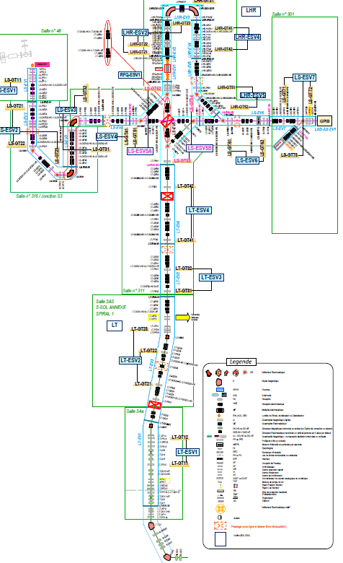
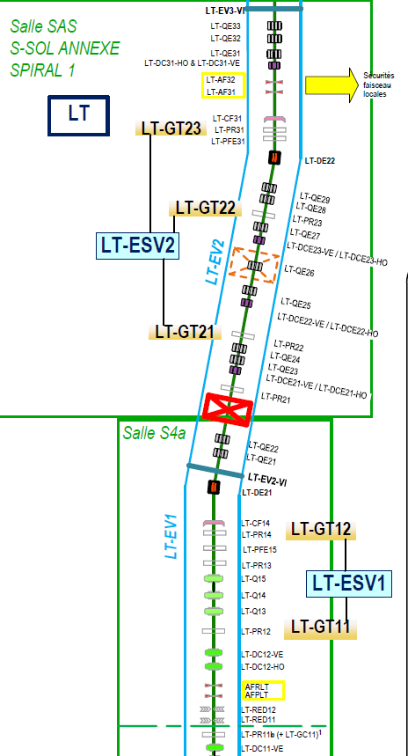
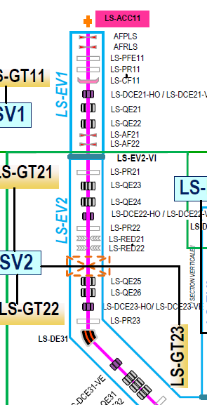
1- Sureté des Accès : Salles sous UGA-SF-SFP
  UGA DESIR : Salle composée des locaux 311,312, 316, 311a, 311b, 316a.
SFP
SFL
SFL
SFP
SFL = sécurité faisceau locale = coupure du faisceau sur requête UGA
SFP = sécurité faisceau principale = coupure ultime de sécurité UGA-UGB

Slide 5
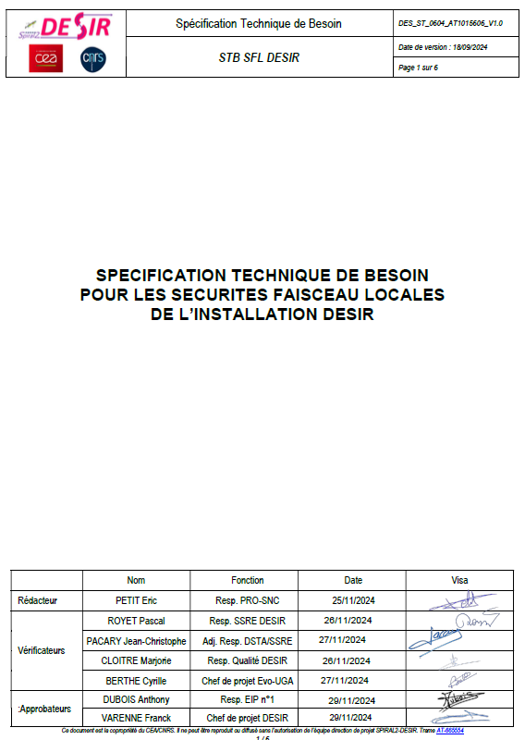
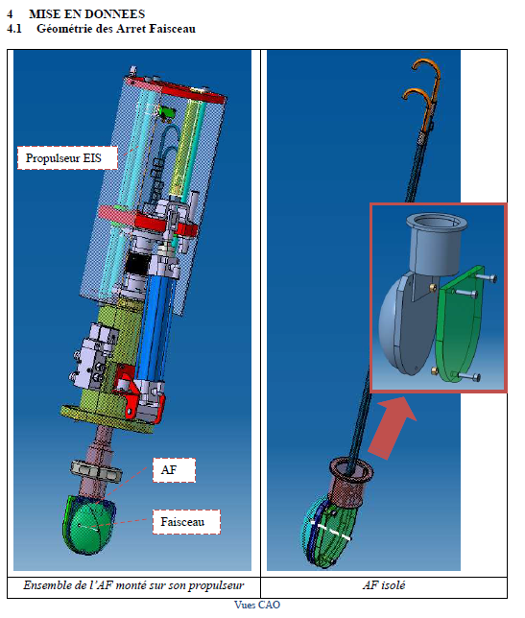
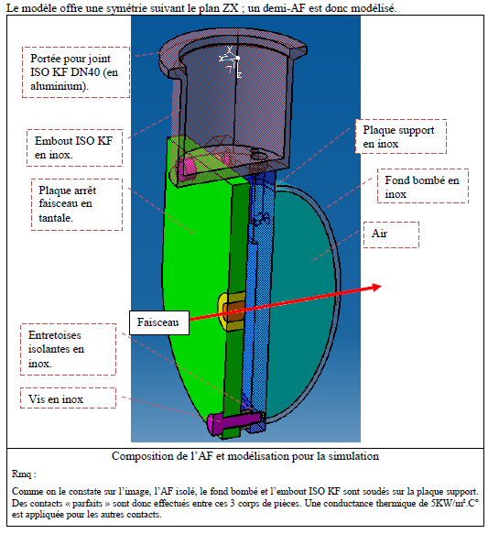
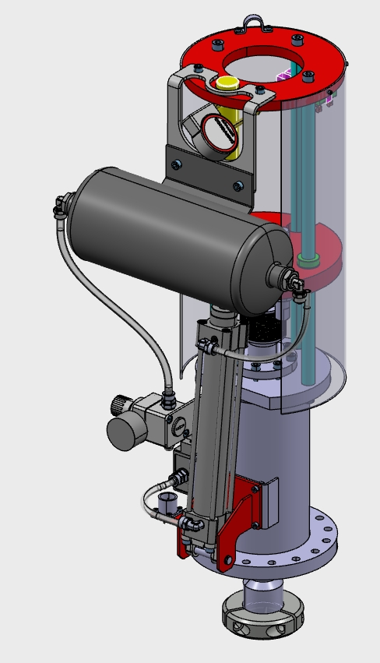
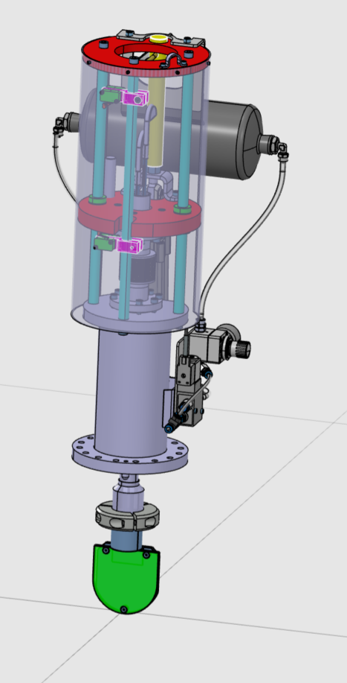
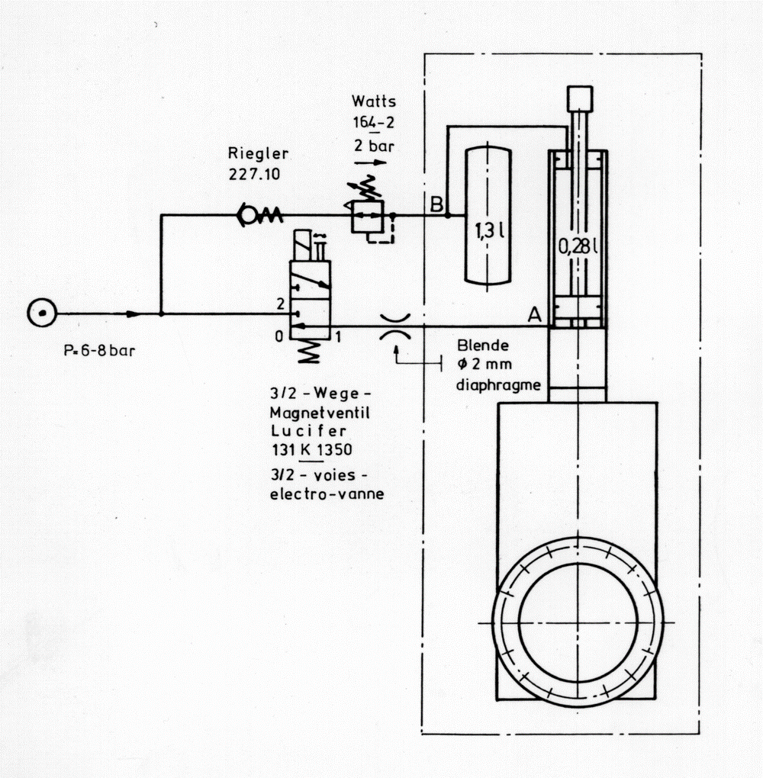
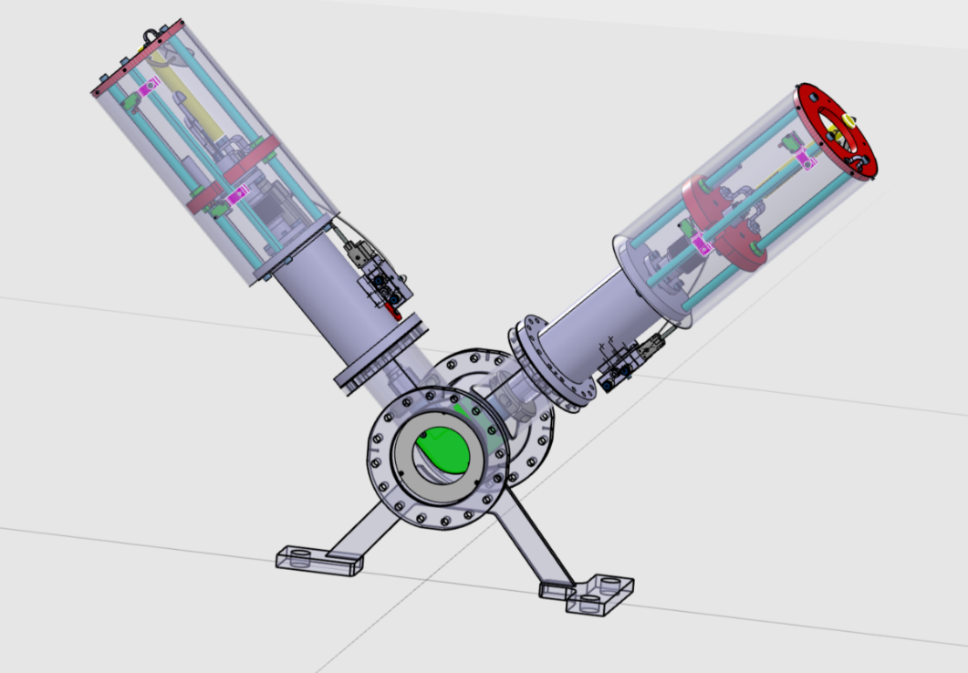
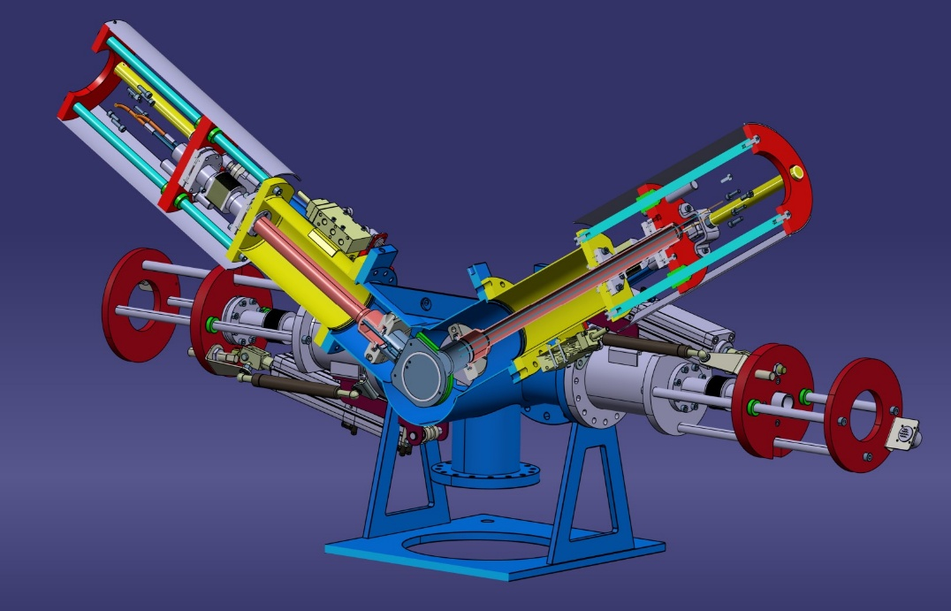
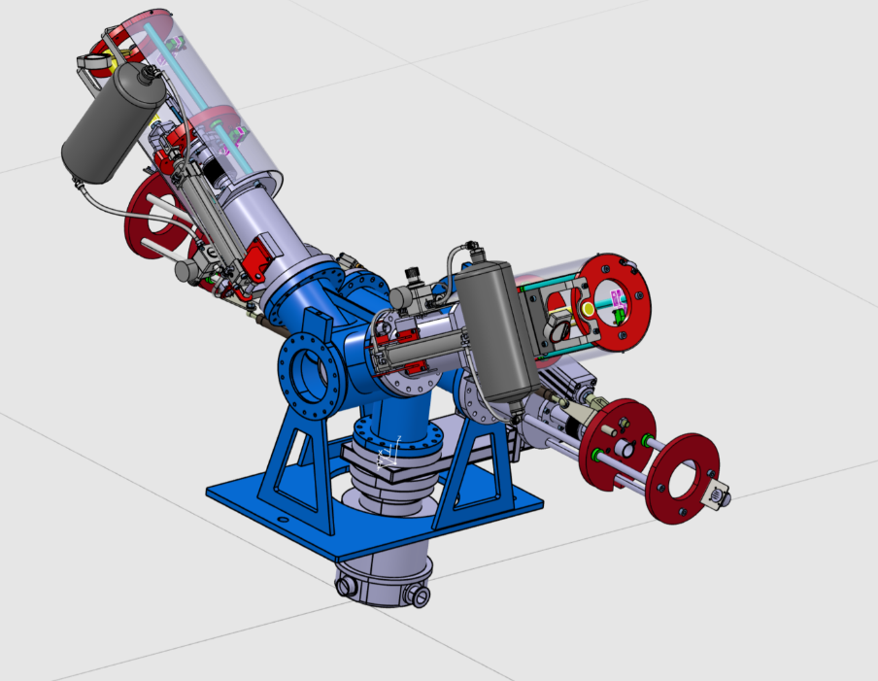
1-Sureté des Accès : AF
Copie de GANIL : IC AF 31, ICAF32, LTAF11 LT AF 12
SFP
Pas de refroidissement à l’eau
SFL
Particularité
choix de DESIR
Acteurs : Barthe-Dejean.C, Brunet.G , Michel.M, Michel.C , Meurie.C, Morel.V.

Slide 6
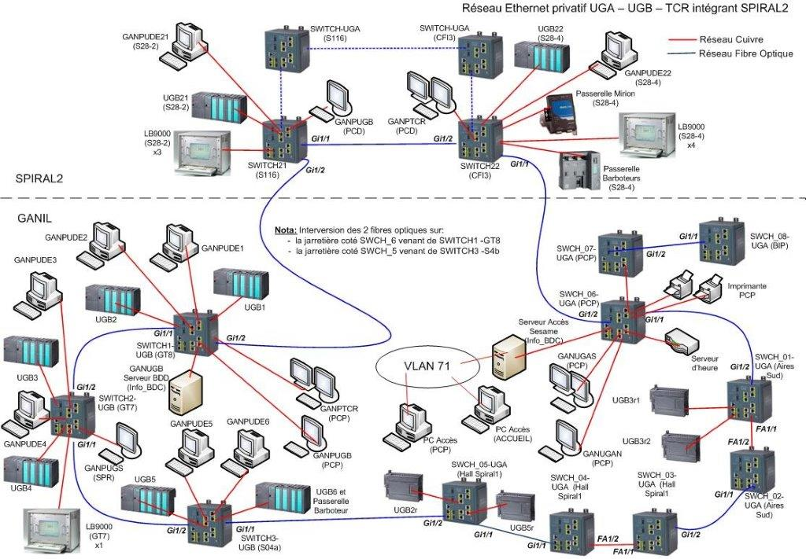
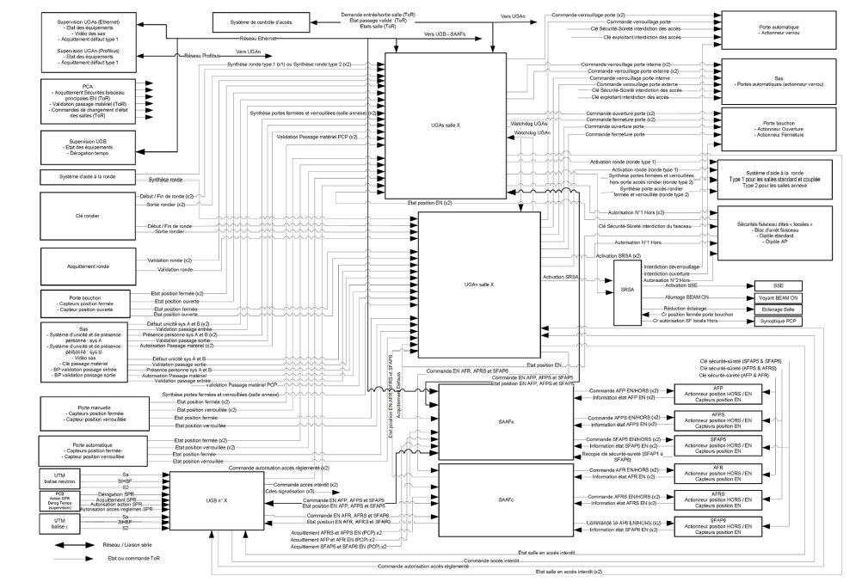
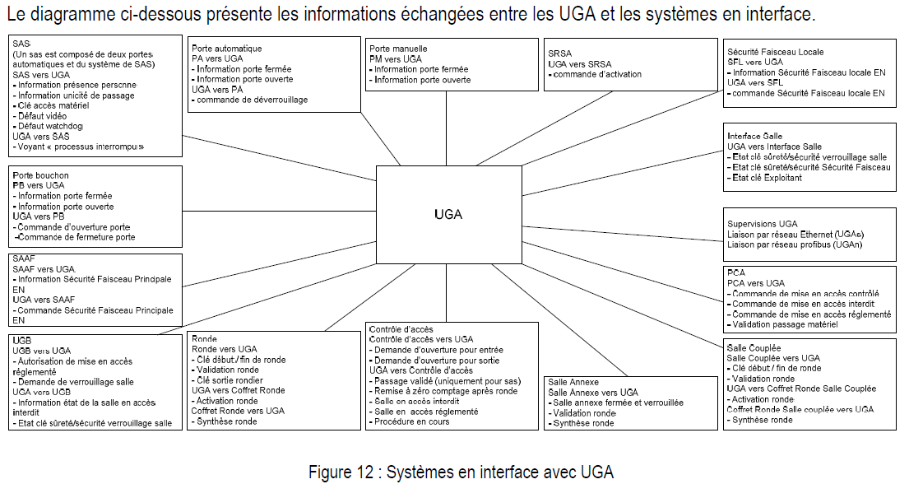
UGA
UGA-S
UGA-N
Réseau
UGB
SAAF
UGA
UGB
capteurs
actionneurs
SAAF
Interfaces
Acteurs : Berthe.C, Dubois.A, Trudel.A, Pacary.JC, Cloitre.M, Lalaire.G, Lecourtiller.C, Lebretre.G, Simon-Bauduin.N

Slide 7
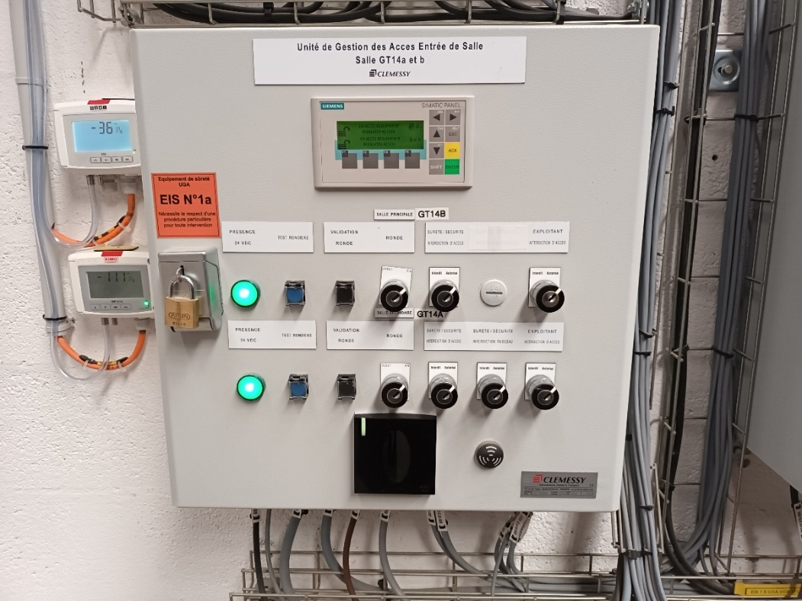
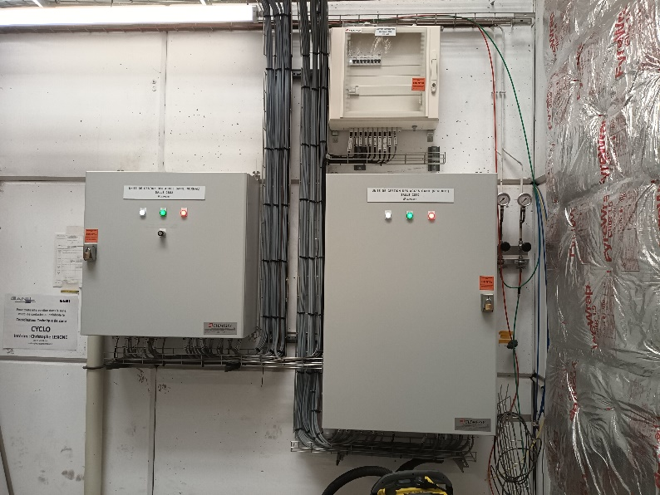
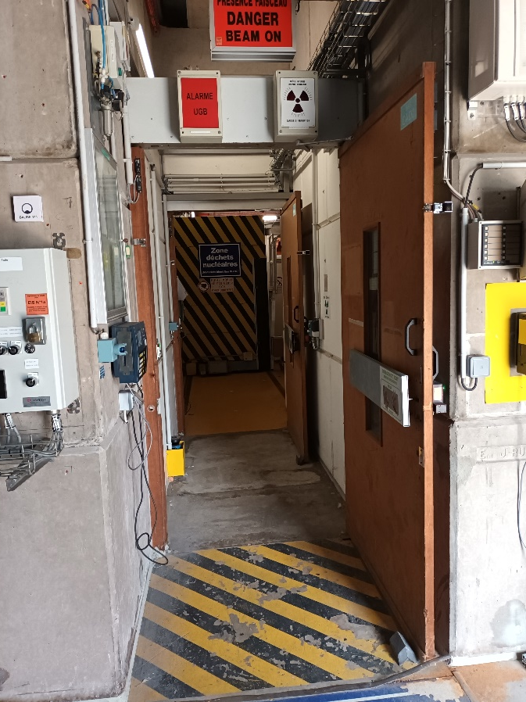
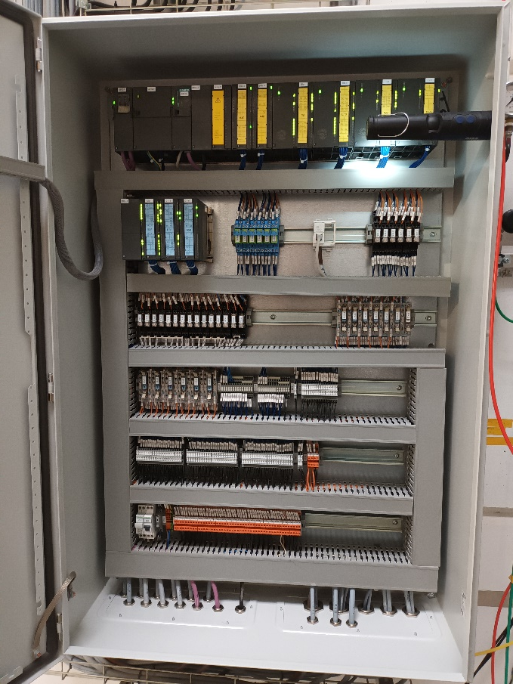
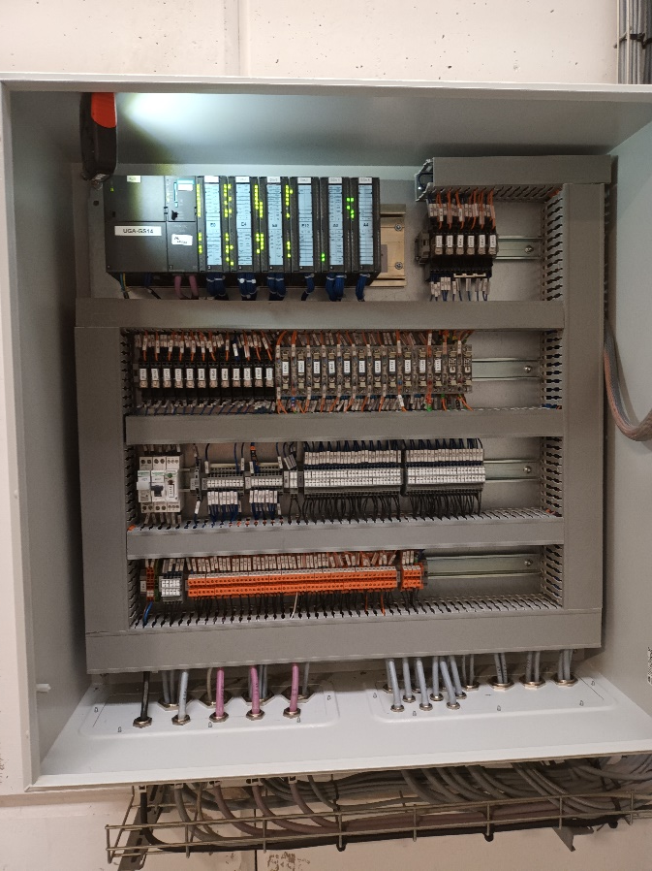
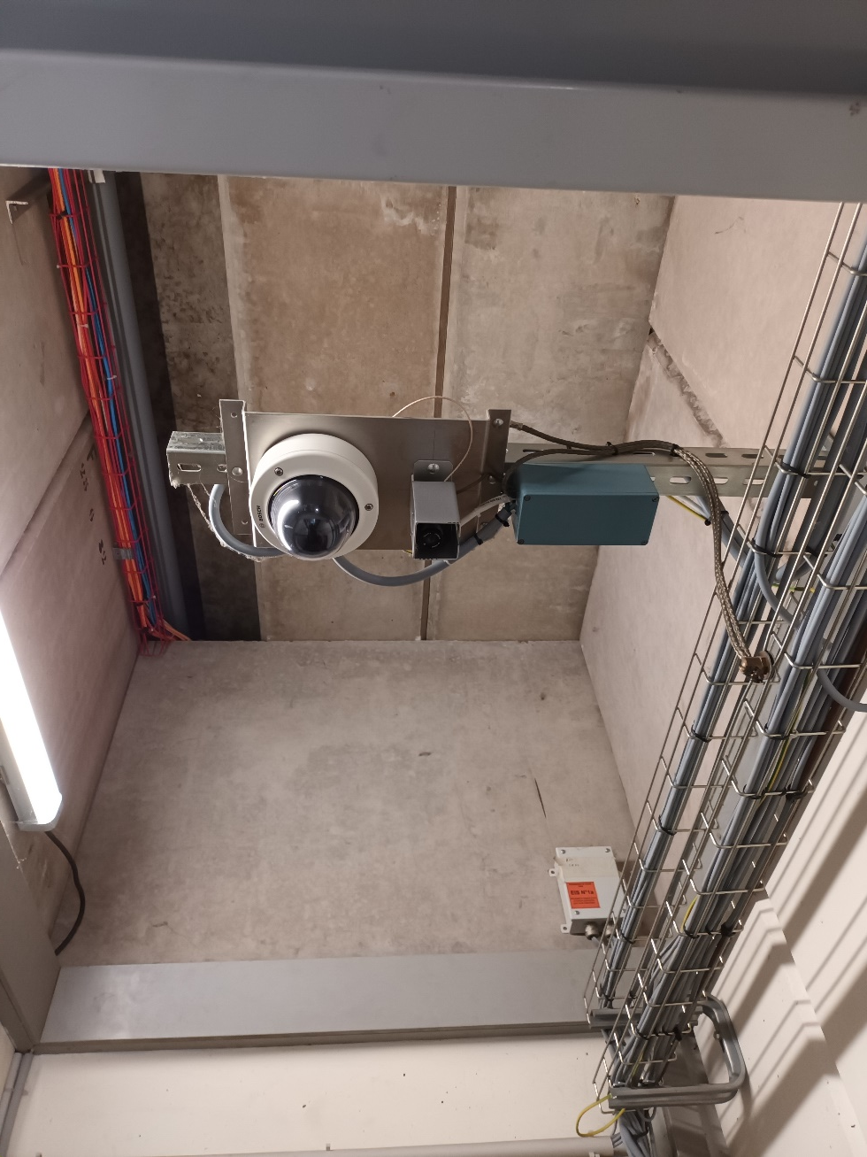
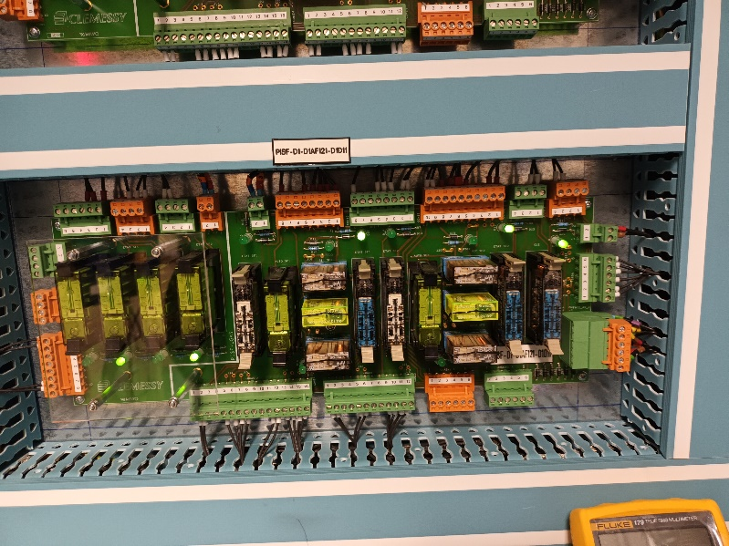
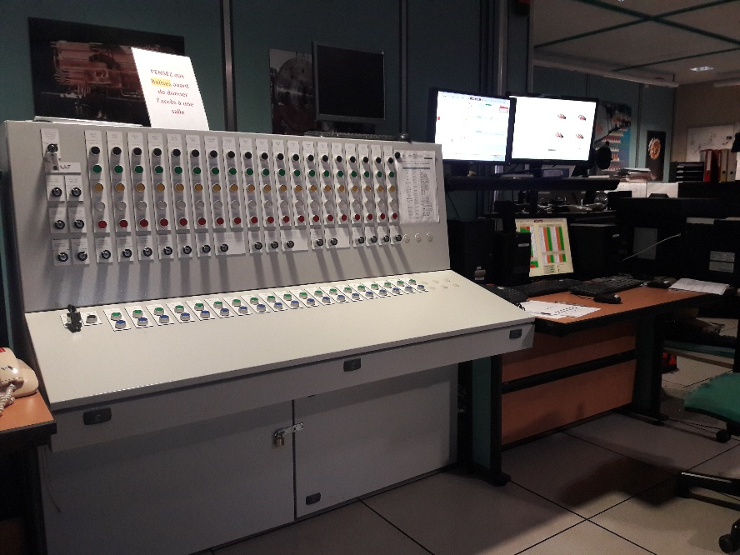
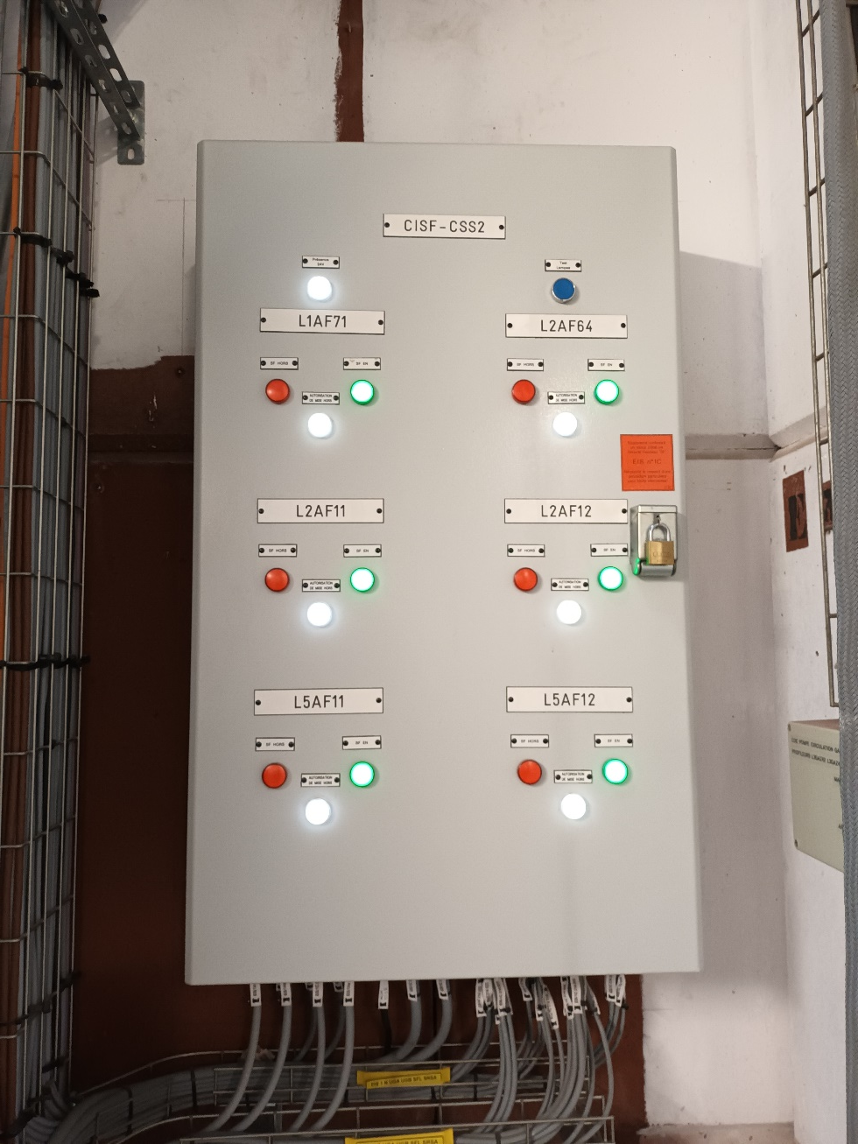
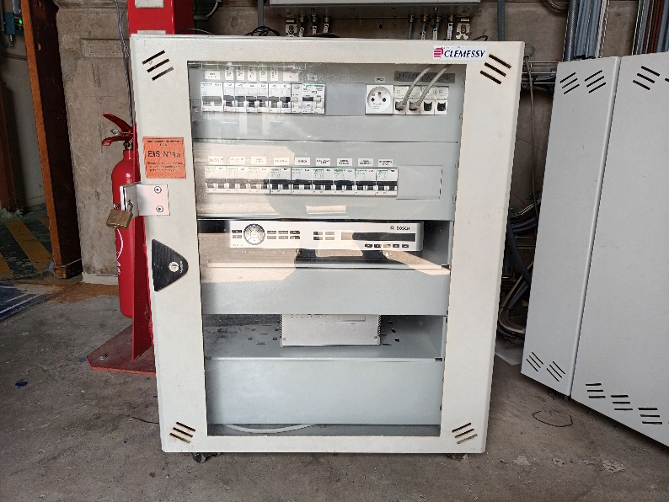
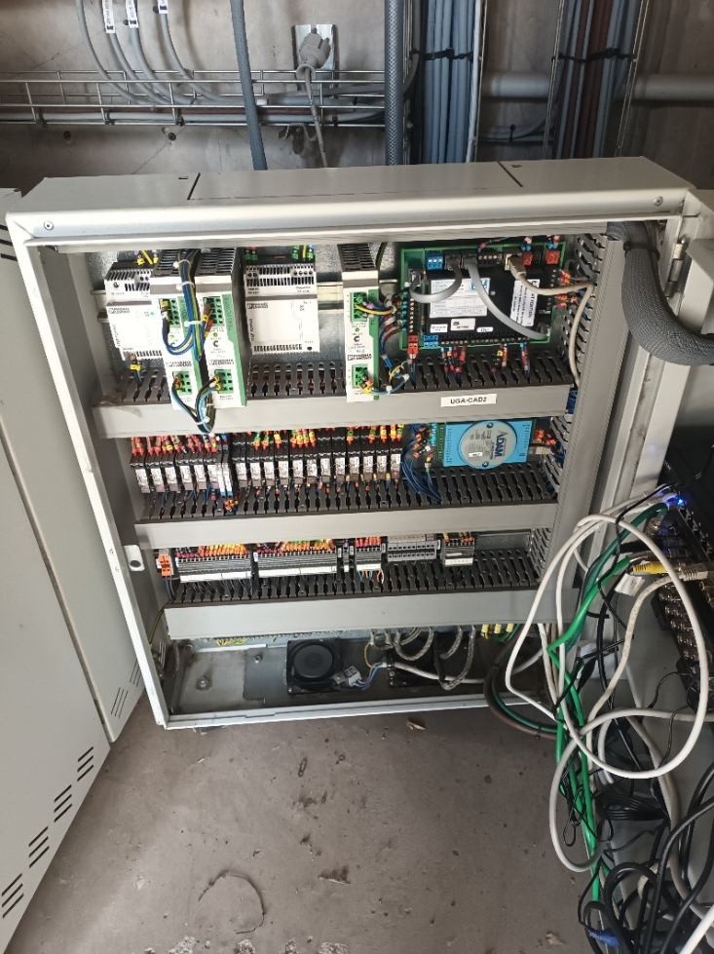
1-Sureté des Accès : UGA

Slide 8
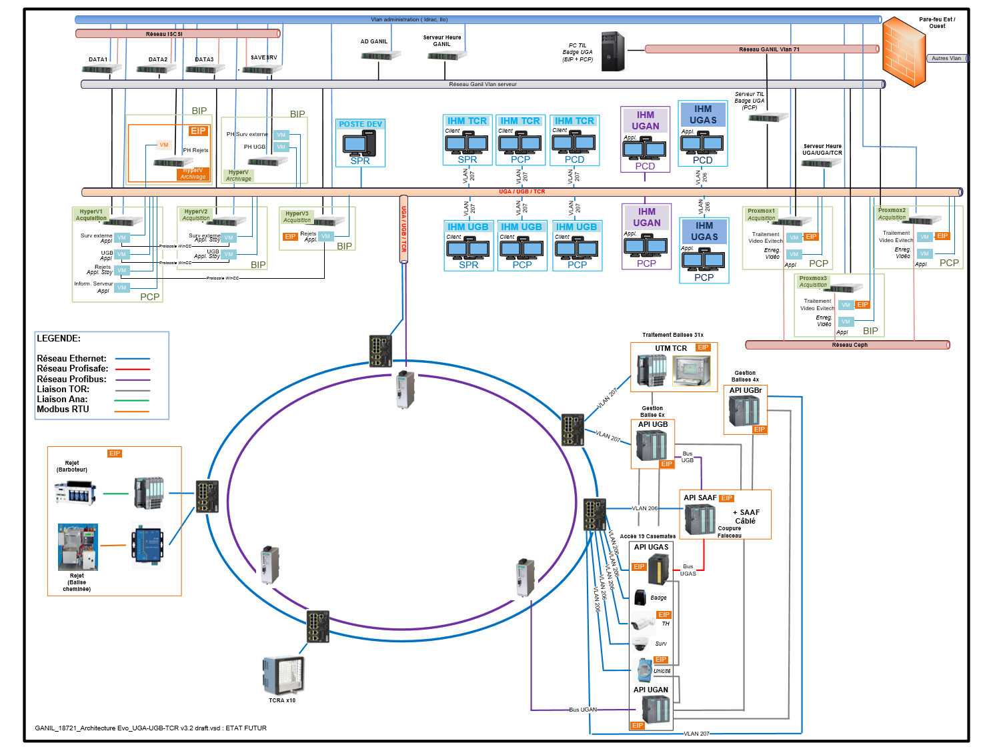
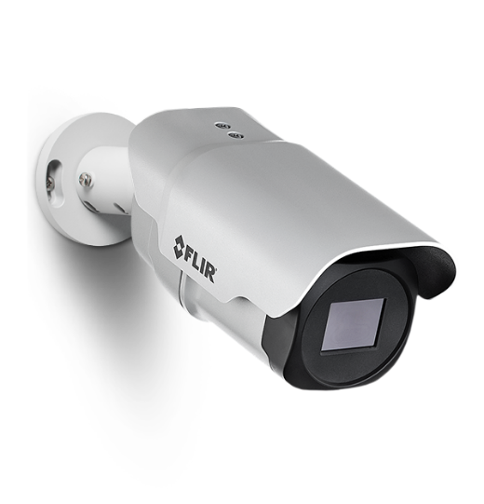
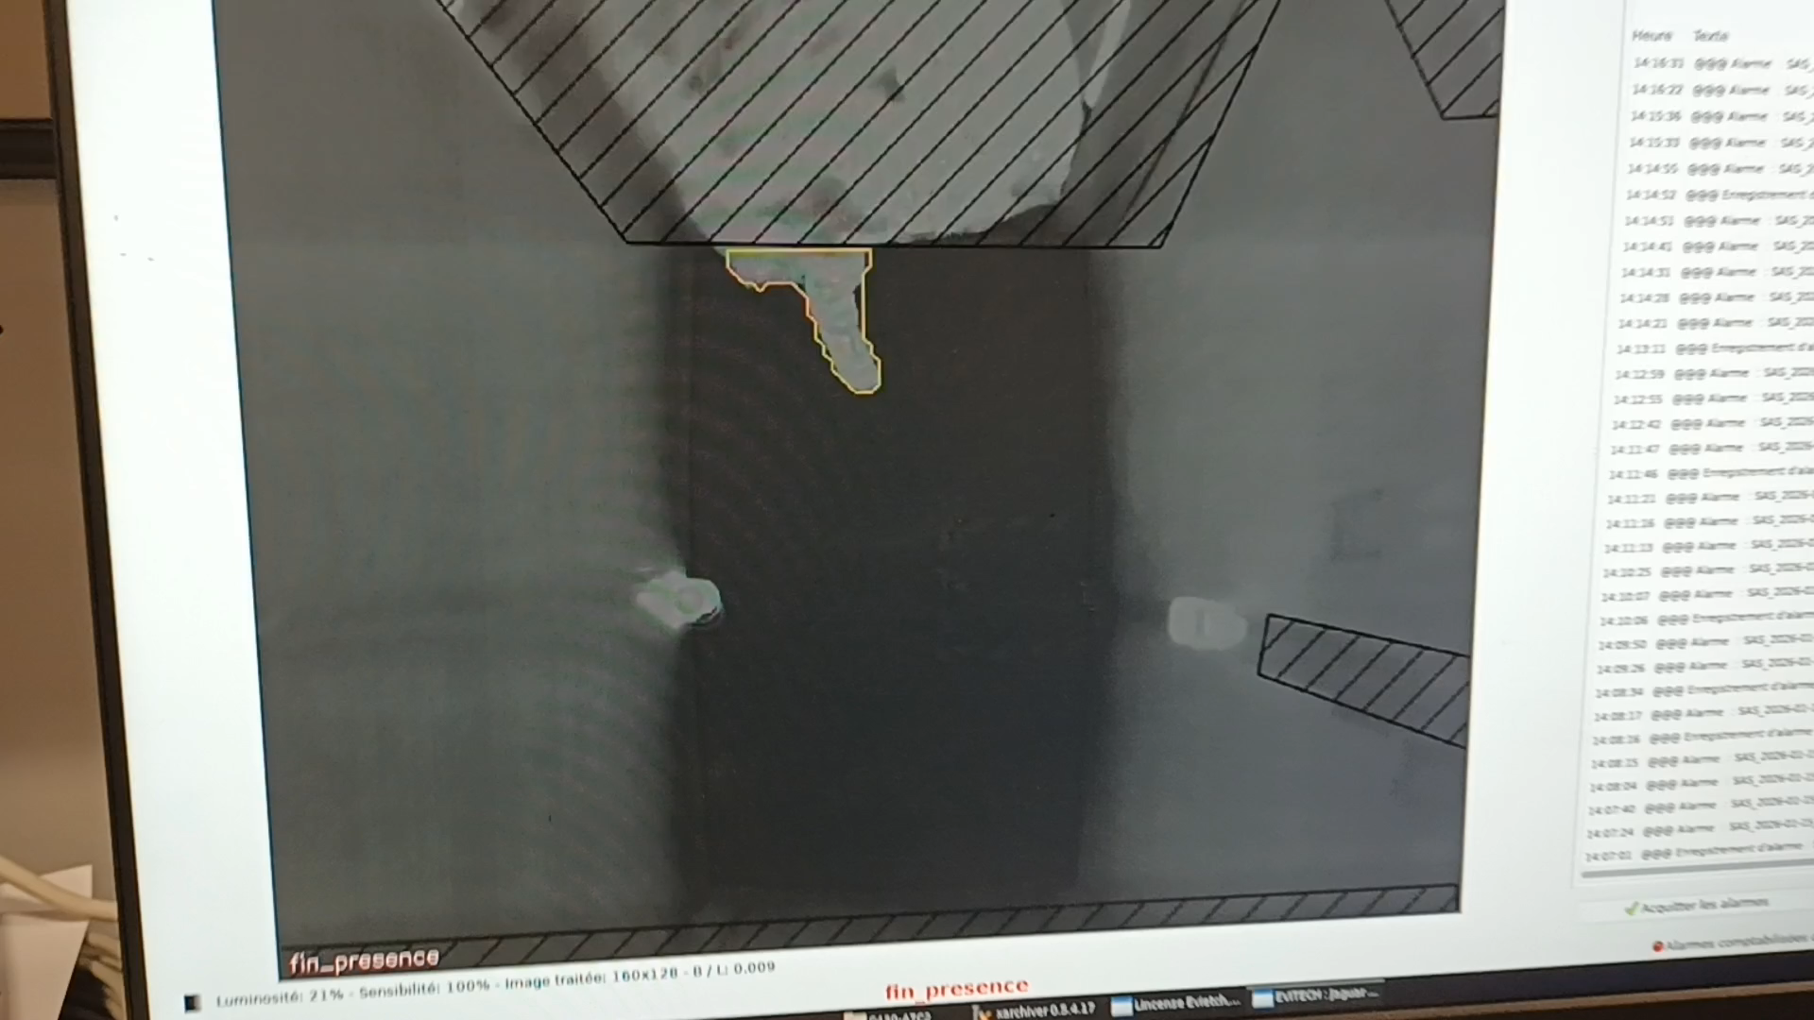
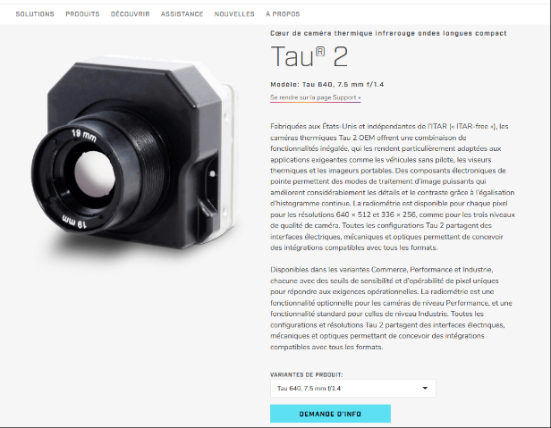
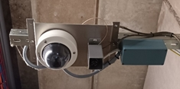
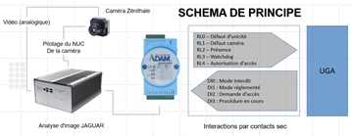
1-Sureté des Accès : UGA
Actualité
Réseau
et serveurs
Contrôle d’unicité
Adaptation
Virtualisation
Impact
Cybersécurirté
Serveurs
Camera Thermique : Numérique
Logiciel : mise à jour et virtualisation
numérique
analogique
Tests en cours
Avant
Après ?

Slide 9
1 - UGB DESIR (EIP n° 1b : UGB – Unité de Gestion des Balises )
Système classé EIP (Equipement Important pour la Protection des Intérêts).
Rappel des objectifs de sûreté:
- Prévenir l’occurrence des risques « Possibilité de Présence Personne » (PPP) et (« Possibilité de Présence Faisceau » (PPF) ou Possibilité de Présence Rayonnement (PPR)) lors de l’exploitation de l’installation.
- Maîtriser les risques PPP et (PPF ou PPR) lors de l’exploitation de l’installation.
- Limiter les conséquences des risques PPR et PPF sur le personnel d’exploitation.
Interfaces principales du système:
- Système en lien avec le système UGA (Unité de Gestion des Accès) EIP n°1a qui gère les accès de la salle 301 et les sécurités faisceaux principales EIP n° 2b et locales EIP n° 1c situés dans les salles S3 et Lirat.
- Système en lien avec le système TCR (Tableau de Contrôle du Rayonnement) qui fait l’acquisition des DED des balises et transmets les informations TOR à l’UGB.
TCR
  Chef de projet : Trudel.A

Slide 10
1- Evo_UGB : Objectifs
Objectif projet Evo_UGB:
- Rénover la supervision UGB existante et intégrer l’installation DESIR.
- Ajout d’un nouvel automate S7-1500 (dernière génération) pour gérer l’UGB DESIR.
- Réaliser le report des pupitres UGB de SPIRAL2 et de DESIR (PCD) au PCP.
- Intégrer la prise en compte du SHBF par l’UGB dans les zones non gérées par l’UGA.
- Intégrer une fonction d’inhibition unitaire volontaire et traçable pour les balises connectées à l’UGB dans les zones non gérées par l’UGA.
- Intégrer la fonction de coupure du SAAF sur seuil Sa gamma pour DESIR dans les zones non gérées par l’UGA.
Etat avancement:
- Etude pré-critérisation Sûreté en cours de finalisation intégrant les nouvelles fonctions et migration matérielle et logicielle API.
- Etude électrotechnique: intégration baie UGB finalisée. Intégration baie chez prestataire prévue 2eme semestre 2026.
- Fourniture d’un carnet de câble du système UGB prévu pour mars 2026 pour prise en compte dans marché câblage général « procédé ».
- Cahier des charges supervision en cours de finalisation (étude cyber sécurité en cours).
- Solution technique du dédoublement du pupitre UGB ( PCP et PCD) en cours de validation.

Slide 11
2-TCR DESIR
TCR :
  EIP1b : UTM (Unité de Traitement des Mesures) font l’interface entre les balises (gamma et neutron) et UGB
    calcul de DED (Débit Equivalent de Doses) à partir des signaux des balises
    génération d'alarmes
    Deux types d’UTM : automates (balises cyclo) et LB9000 (balises Spiral2 et DESIR)
  EIP3b : Surveillance rejets (balises cheminées)
  Supervision et archivage
EVO-TCR pour DESIR
  Installation nouveaux LB9000 (fourniture en baie constructeur)
  Raccordement des nouvelles balises Berthold
  Déploiement d’une nouvelle supervision WinCC
    prestation de développement à lancer
    Infrastructure informatique à déployer : serveurs, machines virtuelles, postes IHM…
  Pas d’émissaires DESIR donc pas de modification EIP3b
  Partie classée EIP1b identique à Spiral2 (Berthold) -> pas de MAJ de DS pour DESIR
  Chef de projet : Tura.Q

Slide 12
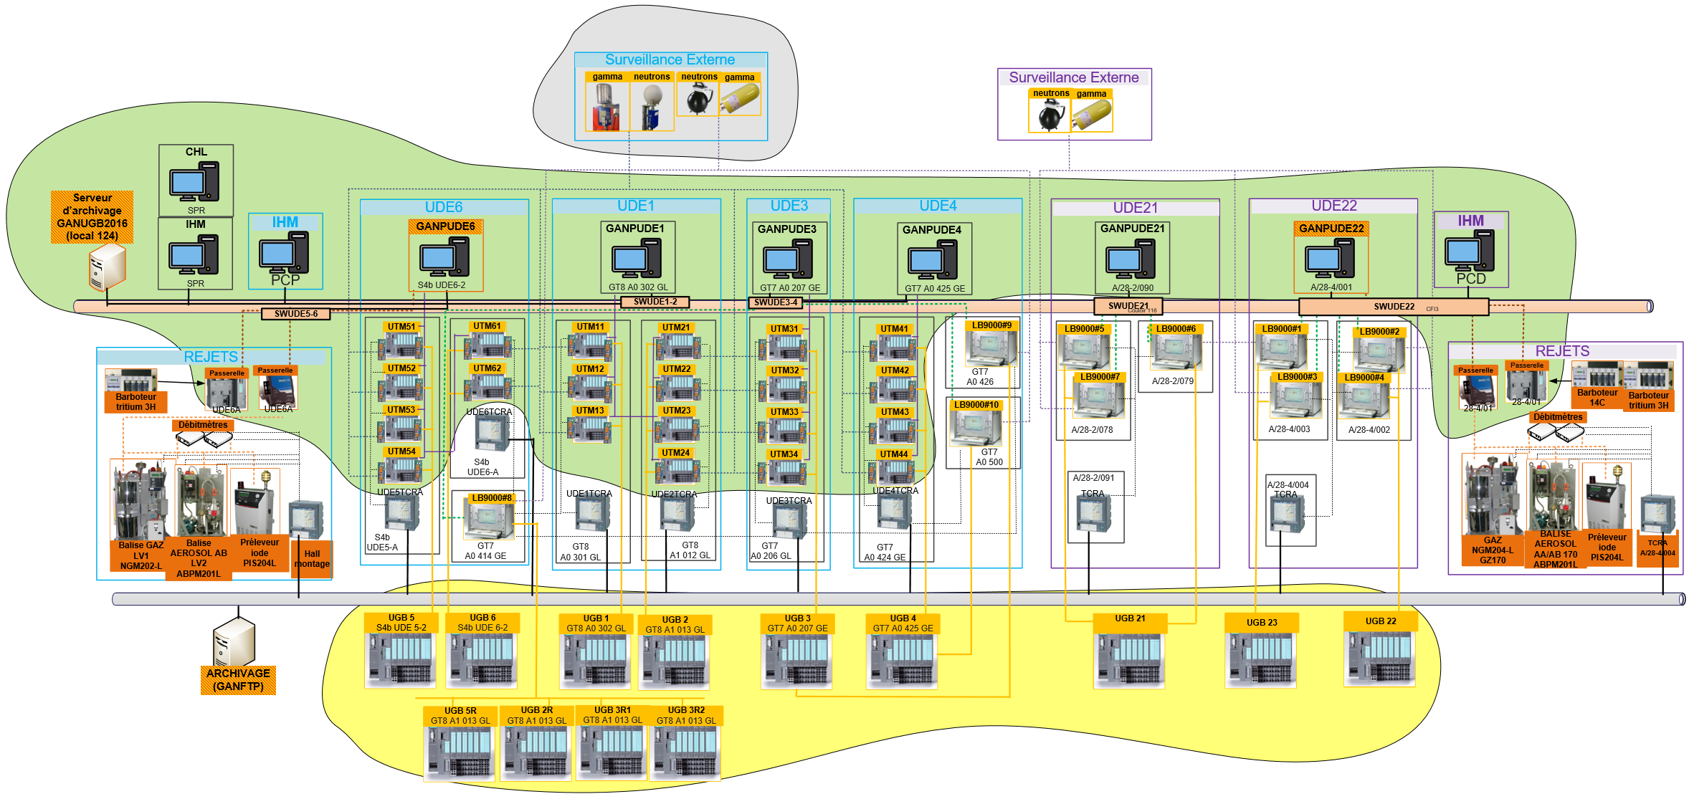
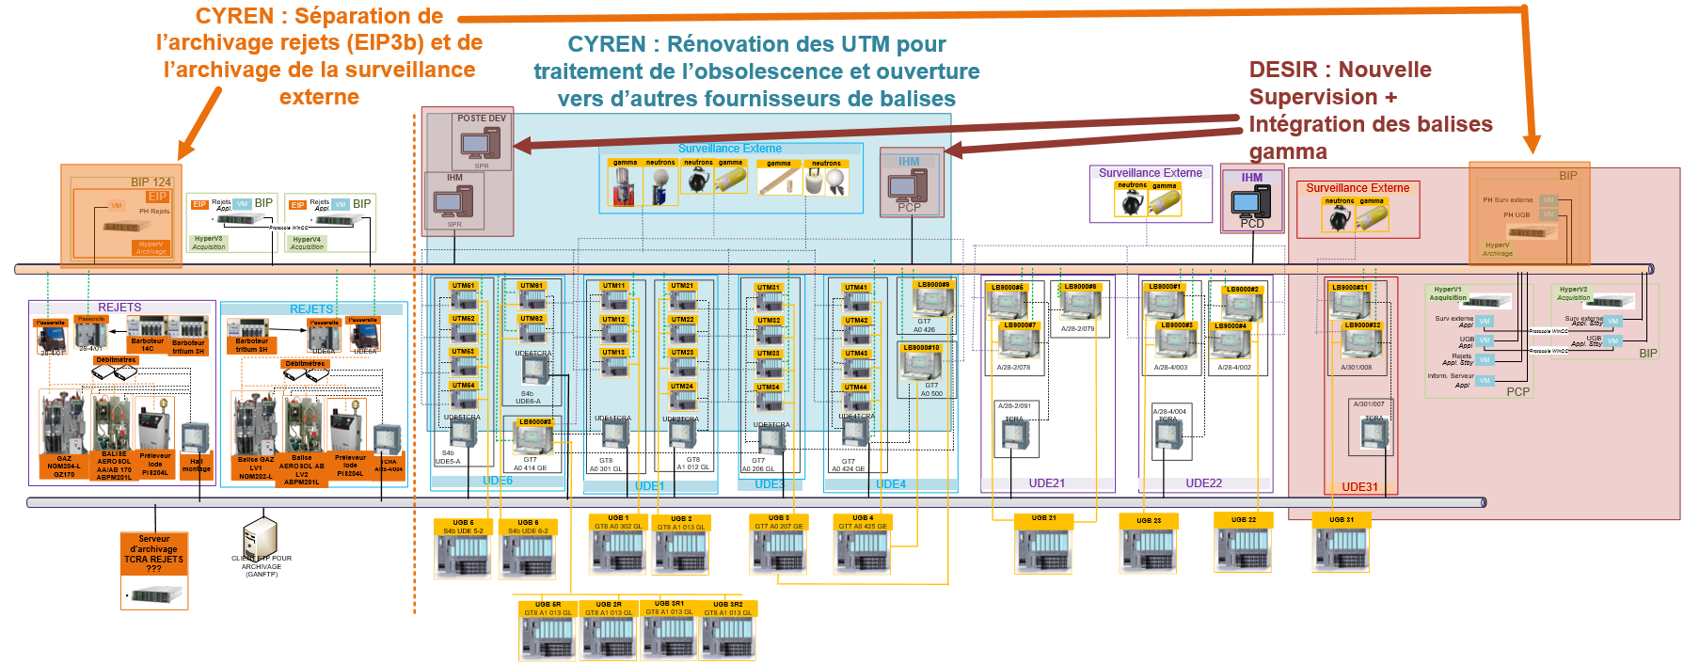
Evolution architecture TCR
2-TCR DESIR

Slide 13
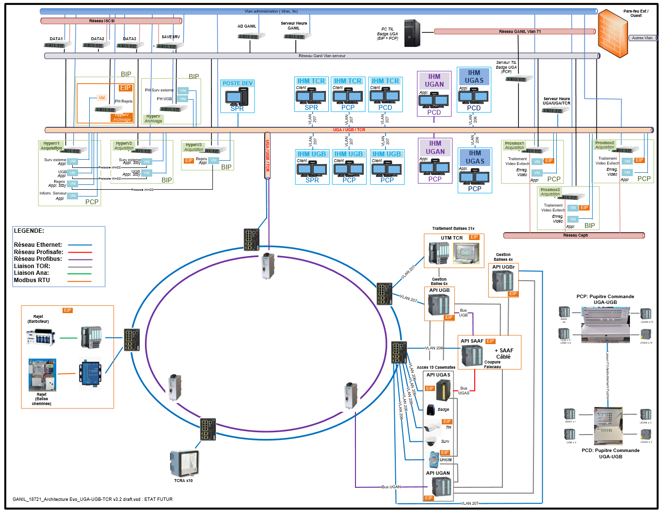
Evolution réseau privatif UGA/UGB/TCR
Evolution du réseau commun UGA/UGB/TCR et de ses liens avec des services d’infrastructure sur le réseau général du GANIL : Active Directory, sauvegarde et administration des serveurs HyperV…
Sécurisations supplémentaires (segmentation, authentifications, log, pare-feu, etc)
Évaluation en cours pour critériser l'évolution vis-à-vis des risques cyber spécifiquement
Prérequis au lancement des prestations de réalisations
  Chef de projet : Tura.Q

Slide 14
3- Dosimétrie Opérationnelle
Etude de l’implantation des bornes dosimétriques en 2020 en fonction des flux de passages (A. Madeline ; F. Perocheau) :
    2 bornes d’activation au niveau des couloirs rapides des entrées de DESIR (Entrée principale 320 et Mezzanine 303) ;
    5 bornes de lecture à la volée pour le suivi dosimétrique des agents ;
Stratégie de suivi dosimétrique similaire à GANIL origine et SPIRAL2 ;
Approvisionnement des bornes à lecture à la volée OK ;
Approvisionnement restant à faire pour les bornes d’activation ;
Implantation de la maquette (A. Gognat), pose à réaliser dés que possible ;
Spécificité DESIR :
L’asservissement des vantaux latéraux des couloirs rapides toujours par le dosimètre ;
Passage autorisé si respect des objectifs/contraintes de doses GANIL en dosimétrie (respect des 200 µSv/jour)

Slide 15
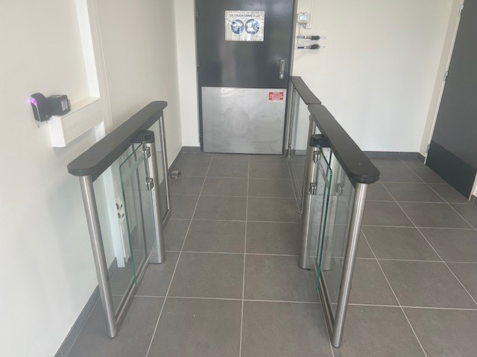
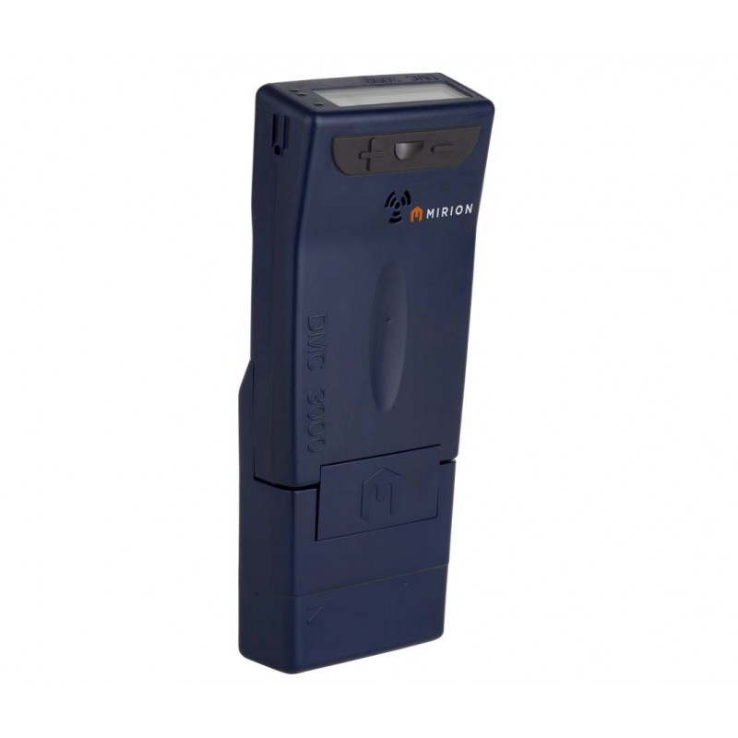
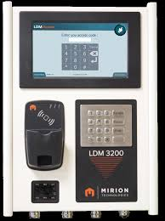
3- Dosimétrie Opérationnelle DESIR
Evolution probable des dosimètres
Passage des DMC 2000 à DMC 3000
DMC 3000 avec module pour la mesure des rayonnements Beta
Nouvelles bornes d’activation
LDM 3200
Couloir rapide DESIR (320)
Acteurs : Madeline.A ,

Slide 16
4 – Report Généralisé des Alarmes : RGA
Système centralisé de report et de supervision des alarmes (RGA) basé sur des automates programmables.
Le système s’appuie sur deux automates interconnectés dédiés aux installations GANIL et SPIRAL2, ce dernier assurant également la gestion des alarmes de l’installation DESIR, directement et via un automate déporté implanté dans le local 329 (CFI-4).Supervision commune au site.
Les signaux TOR issus des équipements sont transmis en mode ambivalent (NO et NF) pour les plus critiques et en tout-ou-rien simple dans les autres cas et, dans la mesure du possible, via des câbles distincts pour chacune des alarmes.
Acteurs : Bougy.W, Vivien.C

Slide 17
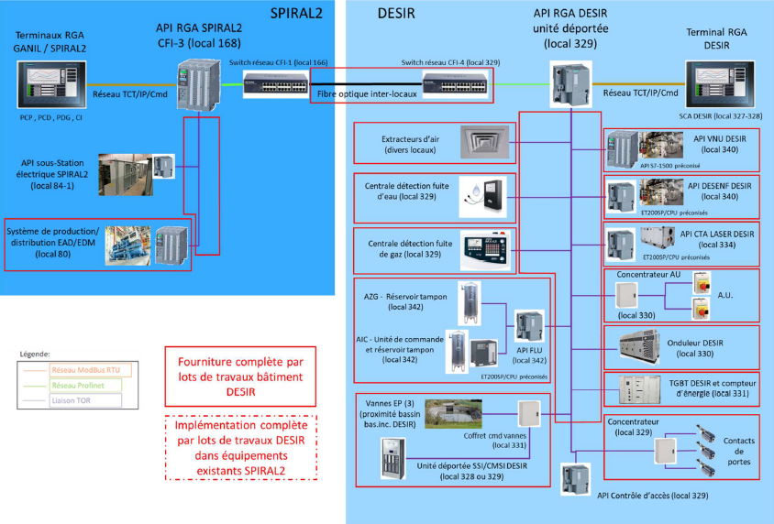
4 – Report Généralisé des Alarmes : RGA
Synoptique RGA de DESIR

Slide 18
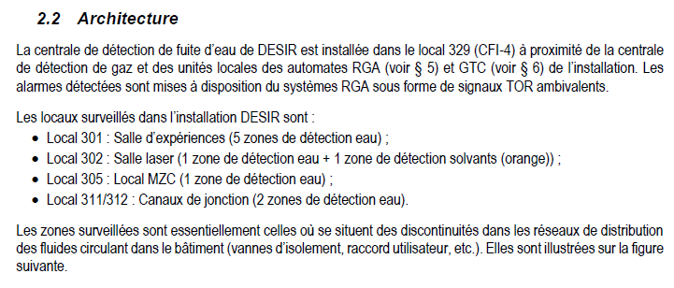
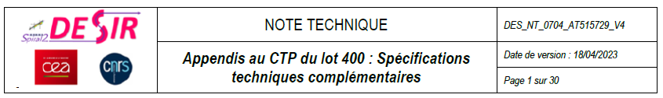
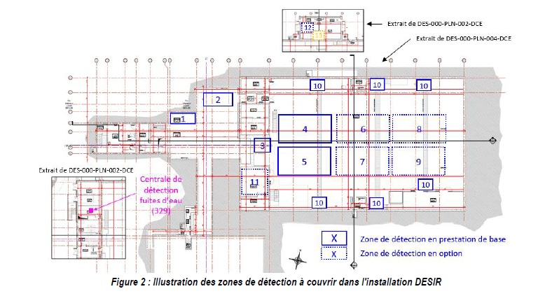
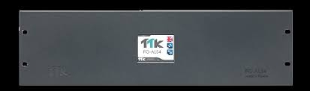
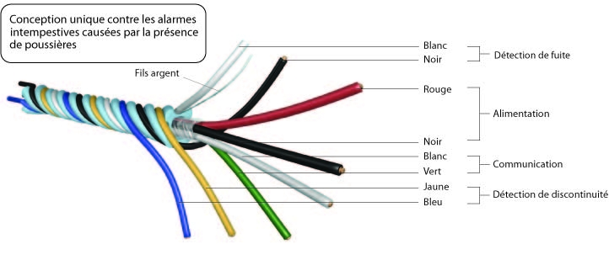
5 – Détection des fuites d’eau
Comme sur SPIRAL 2
Acteurs : .Bouchard.M, Bonneau.E

Slide 19
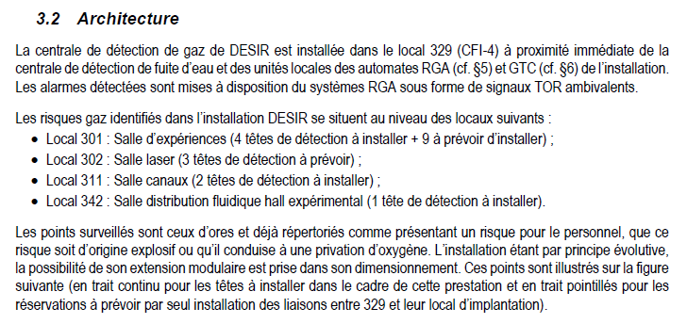
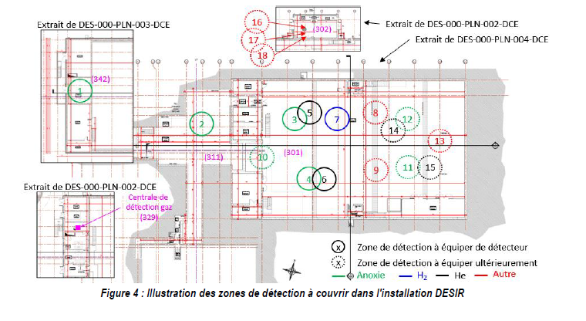
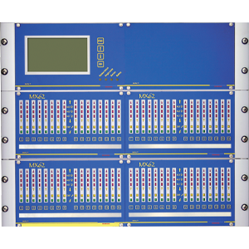
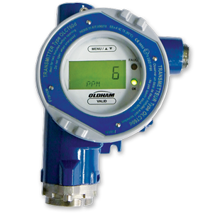
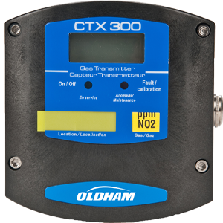
5 – Détection des gaz
Comme sur SPIRAL 2
Acteurs : .Bucaille.F, Faudemer.M

Slide 20
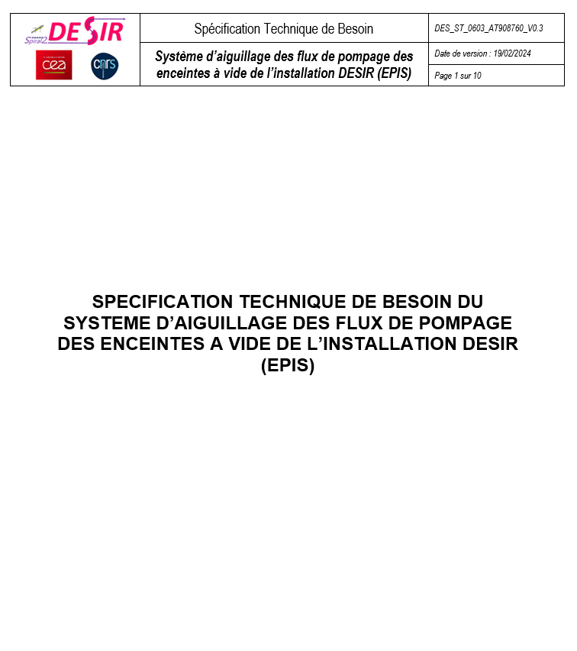
6-Aiguillage des flux de pompage
Faisceau radioactif conduit dans le hall | RPC-VN3-VRP + RPC-VN3-VRR | RPC-VN1-VRP + RPC-VN1-VRR | LS-EV5-VI1 + LS-EV4-VI | LS-EV5-VI2 + LT-EV4-VI
SPIRAL1 | fermée | ouverte | fermée | ouverte
SPIRAL2/S3 | ouverte | fermée | ouverte | fermée
STB à poursuivre

Slide 21

6- MIPPS : Objectifs : Mesure d’Intensité en PPS
MIPPS
Mesure d’Intensité en PPS
STB : AT-495491 - 2021
STB : AT-495491 - 2021

Slide 22

6- MIPPS : Objectifs : Mesure d’Intensité en PPS
HRS
Hall DESIR
Local 311
RFQ1P
Position MIPPS
Faisceaux S³/SP1
STB : AT-495491 - 2021

Slide 23

6- MIPPS : Objectifs : Mesure d’Intensité en PPS
Fonction du système MIPPS
  Monitorer la radioactivité (DeD β, γ, n) transférée dans le Hall DESIR : surveillance et historique
    Alerter sur l’accroissement de la radioactivité susceptible de conduire à un dépassement de DeD (seuils)
    Couper le faisceau ou en réduire l’intensité en prévention (réaction en amont de l’UGB)
  Participe à la protection des utilisateurs présents dans le Hall
Le concept envisagé
  Ecran semi-interceptif (10%)
  Ensemble de détecteurs β, γ, n avec écrantage du bruit de fond
  Reflet de l’ambiance radiologique dans le Hall
Architecture fonctionnelle - AT495491
Acteurs : Desmezières.V, Thomas.JC
STB : AT-495491 - 2021

Slide 24



6- MIPPS : Etudes
Travail réalisé (3 stages d’élèves ingénieurs de l’ENSICAEN en 2020, 2021 et 2023 – V. Desmezières, A. Madeline, A. Trudel, J. Sayen, Jean-Claude ANGELIQUE du (ENSI Caen) )
  Etudes menées
    2020: Simulations MCNP et GEANT 4 sur la faisabilité d’un monitorage dans un environnement bruité (HRS et réducteur)
    2021: Upgrade du programme automate des balises SPR, qualification en γ (60Co) et neutrons (AmBe)
      Tests d’interception partielle du faisceau sur un profileur (faisceau stable Hall D)
    2023: Etude de la conception pour la détection des γ et des β
    -> Grandeurs dosimétriques à considérer
    -> Modélisation MCNP, et réponse pour les γ et les β
    -> Qualification méthode en comparant les simulations γ aux mesures (⁶⁰Co)
Statut du projet
  Finalisation de la conception du détecteur
  Chaîne électronique de mesure et API à développer
  Chambre MIPPS à concevoir et à intégrer (+ blindage, détecteurs)
Orientation - 2019
Pépin Bouchon - 2021

Slide 25



Merci pour votre attention
Merci aux acteurs de la Section et aux Evo

